Slide 1
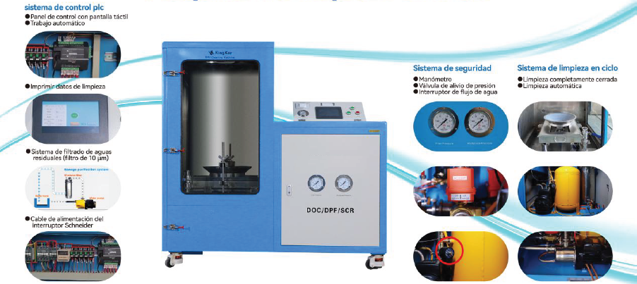

DPF 5.0 CLEANING MACHINE
Calle 12A # 39-21 – Cel 3185141579
e-mail: bogota@dieselyturbos.com
www.dieselyturbos.com Bogota D.C.Colombia

Slide 2
DPF 5.0 CLEANING MACHINE
Descripción del producto:
- Limpiador de filtro de partículas diesel
- Agua caliente con agente limpiador + purga de aire de alta presión + cada 20 segundos proceso de oleaje 180 veces.
- El agente limpiador DPF es una fórmula única y patentada, puede quemar
selectivamente la ceniza metálica y destruir la estructura organizativa de la obstrucción, haciendo que la obstrucción obstinada se pierda y eliminándola a través de un potente flujo de agua y aire.
- Elimina partículas sólidas como hollín, ceniza y aceite de los filtros, puede alcanzar casi el 100% de eficiencia de limpieza.
Calle 12A # 39-21 – 3185141579
e-mail: bogota@dieselyturbos.com
www.dieselyturbos.com Bogota D.C.Colombia

Slide 3
DPF 5.0 CLEANING MACHINE
Uso:
- DPF / FAP / SCR / DOC / GPF / intercooler s / Catalizadores para automóviles
- especialmente para camiones pesados
Funciones :
• limpieza • pruebas • impresión de informes • secado
depósito de agua: 220 L
• sistema de control: sistema de control de pantalla táctil en color PLC de 7 pulgadas
• prueba de presión antes y después de la limpieza
Prueba de flujo de agua (Mpa)
• impresión de informes de eficiencia de limpieza:
Genera informes de eficiencia de limpieza de forma inmediata
Puede introducir la marca y el modelo del vehículo
Impresora de panel interna
Registra el número total de limpiezas
Calle 12A # 39-21 – 3185141579
e-mail: bogota@dieselyturbos.com
www.dieselyturbos.com Bogota D.C.Colombia

Slide 4
DPF 5.0 CLEANING MACHINE
• parámetros del compresor c ooperante: (no incluido en el juego)
Caudal: se recomienda que sea superior a 0,2 m³/min
Capacidad: hasta 8 Bar • capacidad del depósito de gas: 25 L
• sistema de filtración de agua sucia: interno, integrado en la máquina
(bolsa filtrante de alta densidad de 10 micras)
• fijación del filtro de partículas - DPF cilíndrico: bandeja universal de 42CM y brazo robótico
• fijación del filtro de partículas - DPF de forma especial: 7 bolas de bloqueo de diferentes
tamaños y 2 juegos de dispositivos de conexión de diferentes tamaños
tipo de material utilizado en la cámara de limpieza: acero inoxidable 304
• dimensiones externas (altura * anchura * profundidad): 1650*870*1700mm
• dimensiones de la cámara de limpieza：800*750*1200mm
Calle 12A # 39-21 – 3185141579
e-mail: bogota@dieselyturbos.com
www.dieselyturbos.com Bogota D.C.Colombia

Slide 5
DPF 5.0 CLEANING MACHINE
El kit de limpieza DPF5.0 contiene
• DPF5.0 máquina de limpieza
• Un juego de piezas de repuesto
• 7 bolas de sellado de diferentes tamaños, 29 piezas en total
• 20 juegos de bolsas filtrantes de alta densidad de 10 micras
• Un juego de elementos filtrantes para sistemas de filtración de aguas residuales
• Un manual de instrucciones
• Cursos de formación individual en línea
Calle 12A # 39-21 – 3185141579
e-mail: bogota@dieselyturbos.com
www.dieselyturbos.com Bogota D.C.Colombia

